Slide 1
Kosmické počasí, předpovědi aktivity
Michal Švanda Sluneční fyzika LS 2016/2017

Slide 2
Kosmické počasí
Perspektivní obor
Hodně peněz
„Aplikovaná sluneční fyzika“
Sledování stavu IMF v okolí Země
Geomagnetické bouře
Polární záře
Ionosférické poruchy
Poruchy elektroniky
Poruchy dálkových vedení

Slide 3
Kosmické počasí

Slide 4
Scénář eruptivní události
Vysokoenergetické elektromagnetické záření
RTG a gama
Ionizuje atmosféru, poruchy komunikací a GPS
Osm a půl minuty po erupci
Protonová bouře
Nebezpečná pro astronauty, zvyšuje radiační zátěž pilotů atd.
Diferenciální nabíjení družic
23 minut až dvě hodiny
Koronální ejekce hmoty
Poruchy magnetosféry
Výpadky družic, výpadky sítí
20 hodin až tři dny

Slide 5
Polární záře
Výsledek interakce částic slunečního větru s atomy a molekulami v atmosféře (srážková excitace)
Velký příkon, až 600 GW
Nejčastěji v okolí polárních kruhů
Probíhají téměř symetricky na jižní a severní polokouli
Naprosto neškodné, ruší krátkovlnné spojení, umožňuje spojení dlouhovlnné
24. 9. 2006, British Columbia, Kanada

Slide 6
Dopady aktivity na Zemi
Vznik napětí na dlouhých vedeních
Rozpad energetických sítí
Koroze ropovodů
Ovlivnění rádiového spojení
Letecký provoz!
Navigace
Těžební plošiny
Radiomajáky
Falešné signály
Elektronika
Poškození kosmických družic
Zvýšené radiační riziko pro kosmonauty, piloty, letušky
Potenciální nebezpečí pro kybernetické implantáty
Lidé citlivější na změny magnetického pole
Ale co NMR vyšetření?
Ztráta orientace zvířat
Holubi (testováno!), delfíni, velryby
Notes:
GPS: Variace hustoty v ionosféře, signál scintiluje, metrová přesnost se ztrácí
Radiomajáky: nízkofrekvenční vlny, letadla a lodě, až kilometrová nepřesnost v případě zvýšené aktivity
Falešné signály: geologická prospekce (ropa, minerály) – mění se zemní elektrické proudy, buď se využívají nebo vadí
Zvířata mají minerální magnetit obalená nervovými buňkami, což jim dává možnost orientace podle magnetického pole Země – holubi se nevrátili během slunečních bouří

Slide 7
Doložené historické události
Když sluneční aktivita způsobila škody na majetku nebo alespoň zanechala otisk v novinách

Slide 8
Carrington Event (supererupce)
První historicky doložená erupce z 1. 9. 1859
Geomagnetická bouře následující dva dny.
Polární záře až v Karibiku, horníci ve Skalistých horách snídali v domnění, že je ráno, bylo možné číst noviny
Výpadek telegrafního spojení, popálení operátorů, některé linky posílaly falešné zprávy i bez napájení
Dst index −1760 nT

Slide 9
1921
Geomagnetická bouře vyřadila 13. května 1921 městskou železnici v New Yorku.
Zřejmě od telegrafního vedení vyhořela kontrolní věž
Kompletní výpadek telegrafní sítě na východě USA
Rozsáhlé poruchy (“vyhořelá elektronika”) telefonní sítě ve Švédsku
Poruchy transkontinentálních kabelů

Slide 10
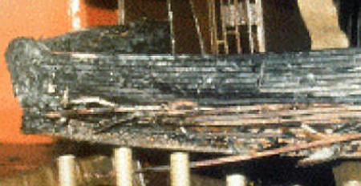
Québec Blackout
13. březen 1989 rozsáhlá geomagnetická bouře jako výsledek série erupcí a CME
Rozpad energetické sítě v Québecu, kompletní blackout trval 9 hodin
Izolující kamenné podloží
Rozpad trval řádově sekundy
Vyhořelo několik transformátorů
Celkové škody $6 milionů
Vyhořelý 500 kV transformátor v New Jersey
Dva vyhořelé 400 kV transformátory ve Velké Británii
Notes:
Jedna CME čistí cestu druhé, 6. 3. X15, 9. 3. X5
Ionosférické proudy- červeně k západu, modře k východu
-- transformátor je vybaven na střídavé napětí, generované napětí má tak dlouhou periodu (minuty), že jej vnímá jako stejnosměrné – jádro se saturuje jednou polaritou, přehřeje a roztaví

Slide 11
Bastille Day Event
Erupce třídy X5 14. 7. 2000
Protonová erupce
Na středu disku, tedy dobře sledovaná
Naprosto zahltila EIT@SOHO a udělala měření nepoužitelnými
Doprovázena geomagnetickou bouří 15.-17.7.
Dozvuky koronální ejekce hmoty detekovány přístroji na Voyager 1 a Voyager 2

Slide 12
23. 7. 2012
Erupce na odvrácené straně Slunce (tedy síla neznámá)
Mohutná CME, zasáhla satelit STEREO A
Ve skutečnosti dvě CME s odstupem 15 minut, oblast “vyčištěna” jinou CME před čtyřmi dny
2900 km/s (!)
Odhadnuta geoefektivita – DST ~ -1200 nT
Odhadnuty škody:
2 biliony dolarů (20x Katrina)

Slide 14
Změna celkového toku
Skvrny – pokles jasu ~0,1 %
Fakule – zjasnění o ~0,1 %
Fakule – na plochu cca 4× více než skvrn
→ maximum = vyšší příkon záření
Sluneční konstanta ~ 1366 W m⁻²

Slide 15
Další periody aktivity
Gleissbergův cyklus
87 let, modulace amplitudy cyklu
De Vriesův
205 let
Hallstattův
2300 let
Erupční perioda
140—170 (154) dní
Silná perioda ~ 27 dní!
+ aperiodická složka
Periody nemají fyzikální základ, nereprodukují se v modelech

Slide 16
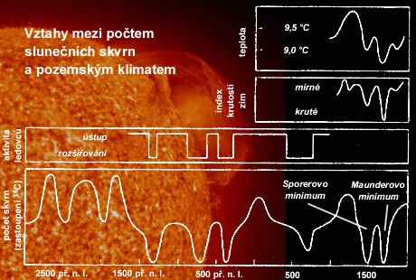
Souvislost s klimatem
10.–13. století: teplé klima, Grónsko – zemědělská kolonie (Green-land)
13. století: ochlazování
1645–1715: Malá doba ledová (Maunderovo minimum)

Slide 17
Proxy sluneční aktivity (¹⁴C)
¹⁴C, izotopy Be: kosmogenní prvky
Zřejmě galaktický původ, při zvýšené sluneční aktivitě ztrácí energii a jejich pronikavost do zemské magnetosféry je menší
Vyšší aktivita = méně ¹⁴C
Izotopy lze nalézt v ledovcích, letokruzích stromů
Geologické vrstvy mapující obecně klimatickou teplotu

Slide 18
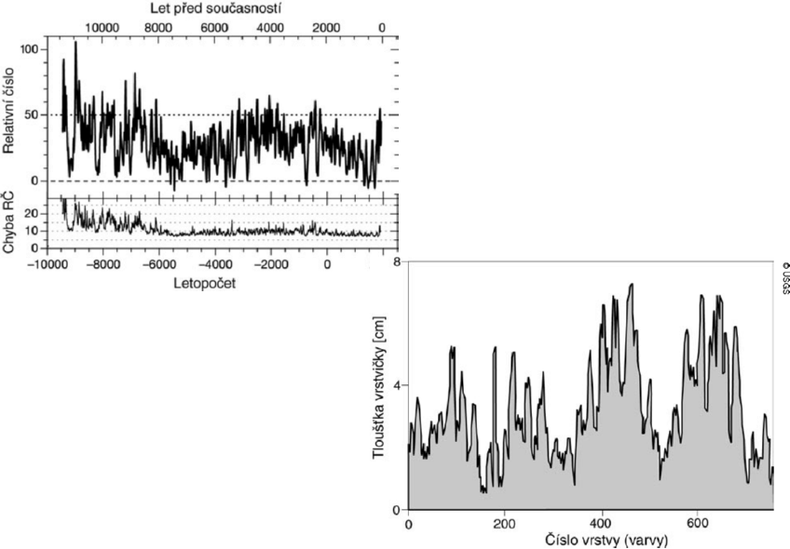
Dlouhodobá periodicita

Slide 19
Metody předpovědí aktivity
Předpovědi aktivity
Krátkodobé – extrapolace založené na zkušenosti, „pozorování“ odvrácené strany
Úspěšnost ~ 85 % na týden
Dlouhodobé
Matematická funkce modelující vývoj indexu aktivity
Předpověď = extrapolace
Fyzikální model beroucí principy, kalibruje se na pozorování
Předpověď = vývoj modelu do budoucna
Sluneční aktivita ovlivňuje techniku – z důvodu plánování je nutné mít alespoň odhad
NASA a plánování misí a pobytů ve volném kosmu
Energie – ostražitost před výpadky
Družice – možné poruchy, přechod do bezpečného režimu

Slide 20
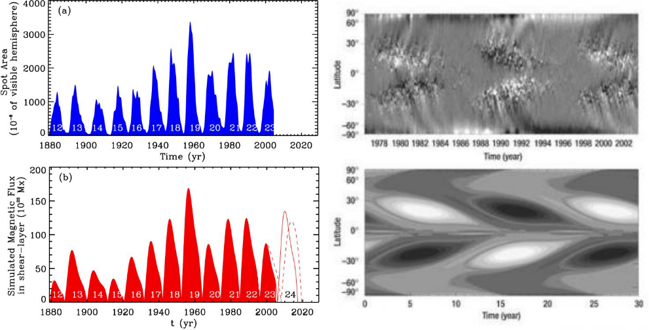
Kalibrovaný flux-transport model (Dikpati et al.)

Slide 21
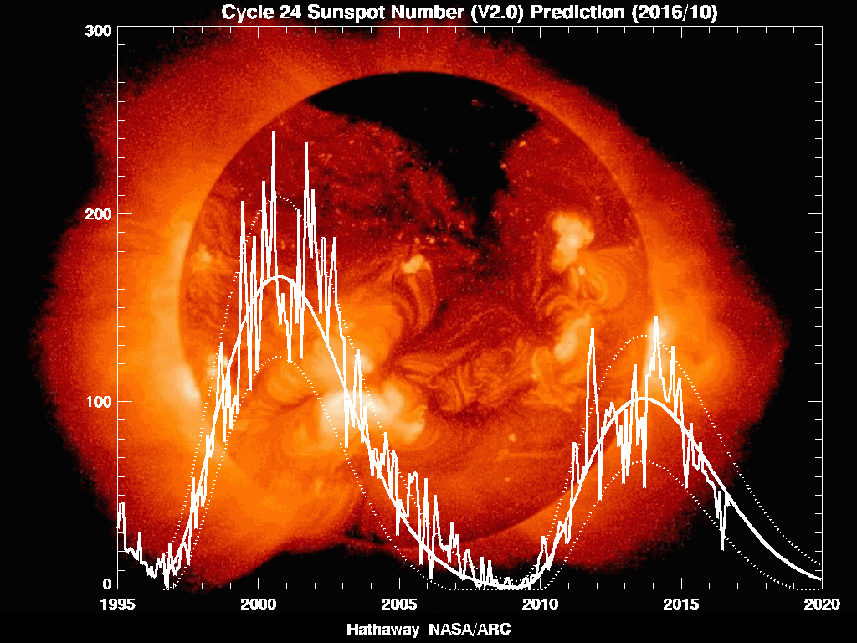
A realita?

Slide 22
Naprostý konec

